Slide 1
Kontrola Wersji Oprogramowania Milestones
TARNÓW 2021

Slide 2

GitLab
W GitLab, w zakresie czasowej organizacji realizacji projektów,
dostępne są takie elementy jak:
Kamienie milowe (ang. milestones) – pomocne przy analizie postępu wielu prac w określonym przedziale czasowym
Iteracje – pomocne przy planowaniu zadań w zwinnych metodykach zarządzania projektami

Slide 3
GitLab - Kamienie milowe
Są narzędziem ułatwiającym zarządzanie postępem realizacji wielu powiązanych ze sobą zadań, w określonym przedziale czasowym
Pozwalają ocenić i zobrazować jak szybko dany zakres prac zostanie wykonany
Umożliwia zobrazowanie grupy zadań połączonych wg etykiet lub ustalony status (nieprzypisanych, przypisanych, ukończonych)

Slide 4
GitLab - Kamienie milowe
Są pomocne w śledzeniu postępów realizacji prac w określonym przedziale czasu.
Pozwalają sprawdzić jak szybko dane zadanie zostanie (może zostać) wykonane w zadanym okresie czasu.
Pozwalają przedstawić zadania zgrupowane poprzez etykiety oraz status (nieprzypisane, przypisane, wykonane).
Są przydatne przy śledzeniu i planowaniu realizacji wielu zadań jednocześnie

Slide 5
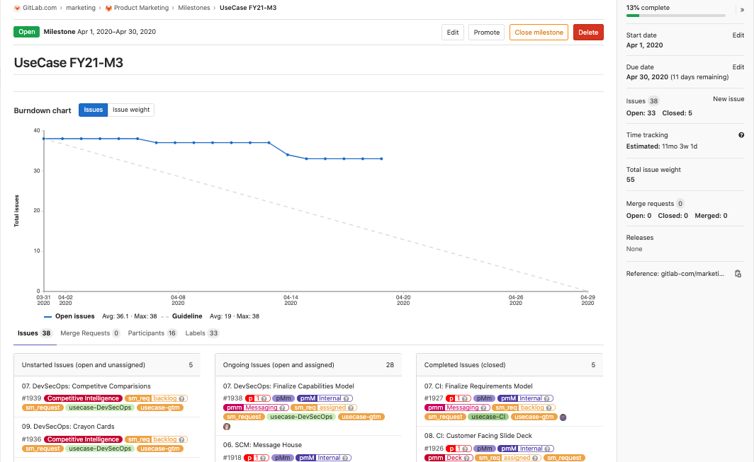
GitLab - Kamienie milowe

Slide 6
GitLab - Kamienie milowe
Mogą być definiowane zarówno dla indywidualnych projektów jak i grup
Używane do ustalania terminów dla realizacji określonych zakresów prac

